Slide 1
Inteligencia Artificial
Practica IntelliPacman
Carmen Mª Alcalá Pérez
Pedro Álvarez Piedehierro
Ana I. Fdez. de Soria Risco

Slide 2
Índice
Explicación de algoritmos usados:
  Mover pacman:
    Algoritmo para elegir camino
    Heurística
  Aprendizaje
Interfaz gráfica

Slide 3
Algoritmos usados
Elegir camino:
  Es el algoritmo de decisión del movimiento del Pacman.
  Hace uso de una función Heurística para evaluar cual de los posibles movimientos es el mejor.
  A partir de los resultados obtenidos se usa un algoritmo de máxima pendiente para elegir el siguiente movimiento.

Slide 4
Elegir Camino. Pseudocódigo
función elegirCamino devuelve carácter
Inicio
Almacenar posiciones
Llamar a la función heurística con las distintas posiciones
Para cada movimiento hacer
  Resh = Calcular heurística (movimiento)
  comparar resh con resh del movimiento anterior
  Si mejor, elección = movimiento actual
Fin para
Devolver elección (N, S, E, O)
Fin

Slide 5
Algoritmos usados
Heurística
  Es el algoritmo que evalúa cómo de buena es la posición que recibe.
  Para ello utiliza un vector de pesos. Este vector almacena los pesos que queremos asignar a ciertas características que se tendrán en cuenta en la heurística.
  Devuelve el valor obtenido al aplicar la heurística en la casilla recibida. Cuanto mayor sea el valor, mejor es el movimiento del pacman hacia esa casilla.

Slide 6
Heurística. Vector de pesos.
Características (pesos iniciales):
  Si es muro (-10000)
  Distancia a la fruta (10)
  Distancia al fantasma más cercano (20)
  Si está la fruta (10000)
  Si ha sido visitada (-50)

Slide 7
Heurística. Fórmula utilizada.
Si es muro, se le suma peso[0] al resultado
Teniendo en cuenta la máxima distancia posible a la fruta (30), se le suma al resultado (peso[1] * (30 – distancia a la fruta)) para que cuanto mayor sea la distancia, peor será la suma al resultado.
Si la distancia al fantasma más cercano está entre 2 y 5, se le suma (peso[2] * distancia al fantasma) sino, si la distancia es mayor que 4, se le suma (peso[2] * 5).
Si es fruta, se le suma peso[3]
Si ha sido visitada, se le suma (peso[4] * nº de veces que ha sido visitada)

Slide 8
Algoritmos usados
Aprendizaje:
Función aprendizaje devuelve nada
Inicio
Calcular cuántas partidas de 10 se ganan con el vector de pesos actual
Decidir (aleatoriamente) si se resta el peso o se suma
Hacer 10 veces
Se guarda en vAux una copia del vector de pesos actual
Se cambia el vector de pesos
Calcular cuántas partidas se ganan con el nuevo vector
Si se ganan más partidas, se actualiza el vector y sino, se devuelve el vector anterior y se pasa al siguiente valor del vector de pesos
Se vuelve a “echar a suertes” si se resta o suma
Fin hacer
Fin

Slide 9
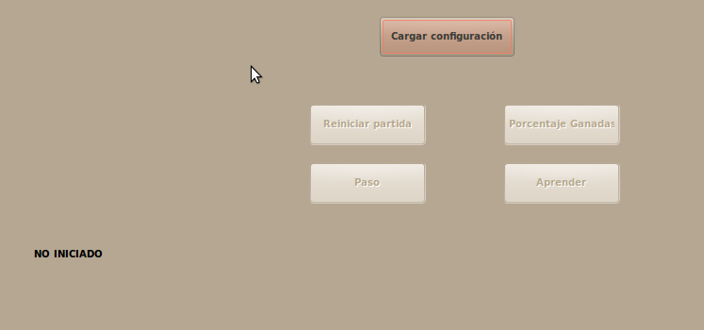
Interfaz gráfica

Slide 10
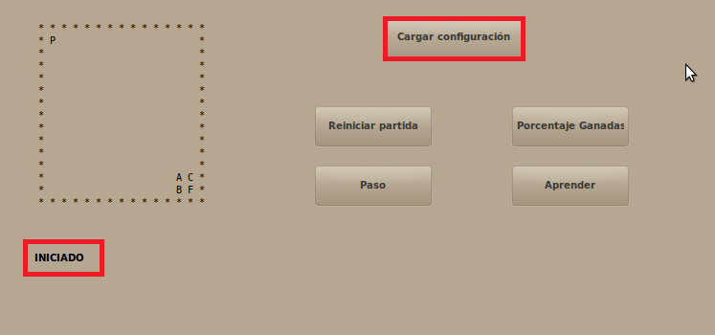
Interfaz gráfica
Cargar configuración: Al pulsar esté botón cargaremos el laberinto del fichero que hayamos nombrado en nuestro código fuente. Leeremos del fichero y cargaremos el vector de pesos inicial, mostraremos el laberinto inicial cargado y cambiaremos la etiqueta de “no iniciado” por “iniciado”.

Slide 11
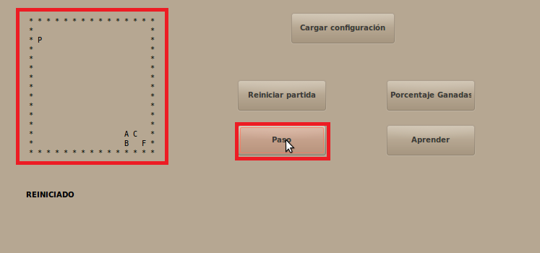
Interfaz gráfica
Paso: Cada vez que hagamos doble click sobre este botón, se realizará una iteración en el algoritmo y por tanto, podremos observar cada movimiento del Pacman y de los fantasmas en una partida.

Slide 12
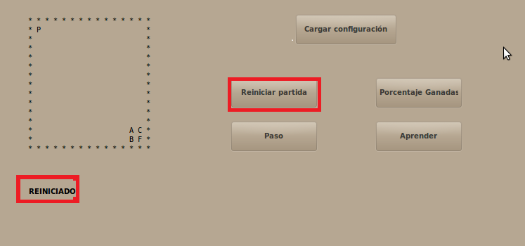
Interfaz gráfica
Reiniciar partida: Cuando hagamos doble click en este botón, se reiniciará la partida, es decir, volveremos a leer el laberinto del fichero y lo mostraremos tal y como estaba inicialmente. Además, mostraremos el mensaje “reiniciado”.

Slide 13
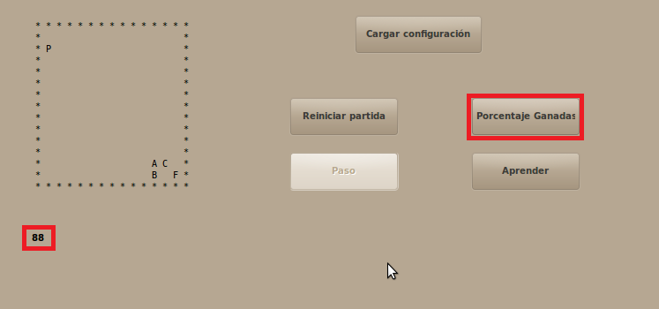
Interfaz gráfica
Porcentaje ganadas: Realiza 100 partidas seguidas contando el número de veces que ha ganado. Se mostrará este número, el porcentaje de partidas ganadas.

Slide 14
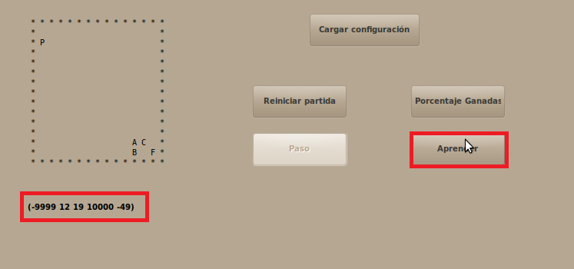
Interfaz gráfica
Aprender: Realizaremos 100 partidas consecutivas en las que el Pacman irá aprendiendo, es decir, modificando su vector de pesos para que el Pacman tenga más posibilidades de comerse la fruta sin ser alcanzado por los fantasmas.

Slide 15
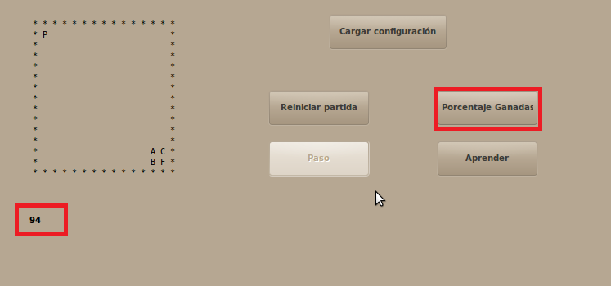
Interfaz gráfica
Después de aprender varias veces, comprobamos que le porcentaje de partidas ganadas es mejor.

Slide 16
Inteligencia Artificial
FIN
¿Preguntas?

